Slide 1
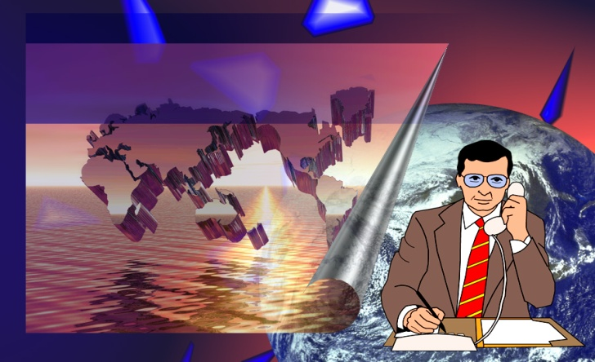
Тема:
Чем человек отличается от животных
Человек умеет думать и говорить
Окружающий мир
4 класс
«Начальная школа 21века»
Выполнила:
учитель начальных классов
МАОУ «СОШ №95 с УИОП»
Балашкина Т.Б.

Slide 2
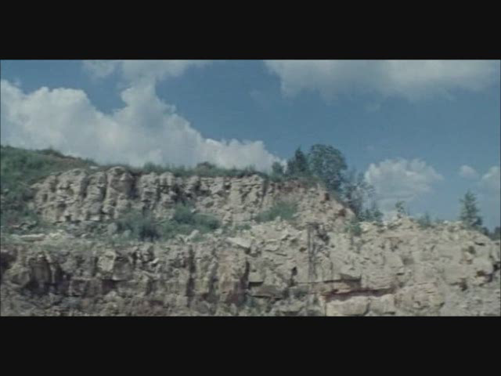

Slide 3
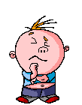
Постарайтесь по данному толкованию определить понятие, и вы узнаете тему нашего урока.
Это живое существо, обладающее даром мышления и речи, способностью создавать орудия и пользоваться ими в процессе труда.
С. И. Ожегов
Человек
Цель: Объяснить отличие человека от других объектов живой природы

Slide 4

Что же нам известно о человеке?
СЛОВО ЭКСПЕРТАМ

Slide 5
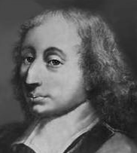
Древнегреческий философ Платон
отвечал так:
«Человек это двуногое животное без перьев.»
Через 2000 лет известный физик и математик Б. Паскаль возразил Платону:
« Человек без ног всё же остаётся человеком, а петух без перьев человеком не становится.»

Slide 6

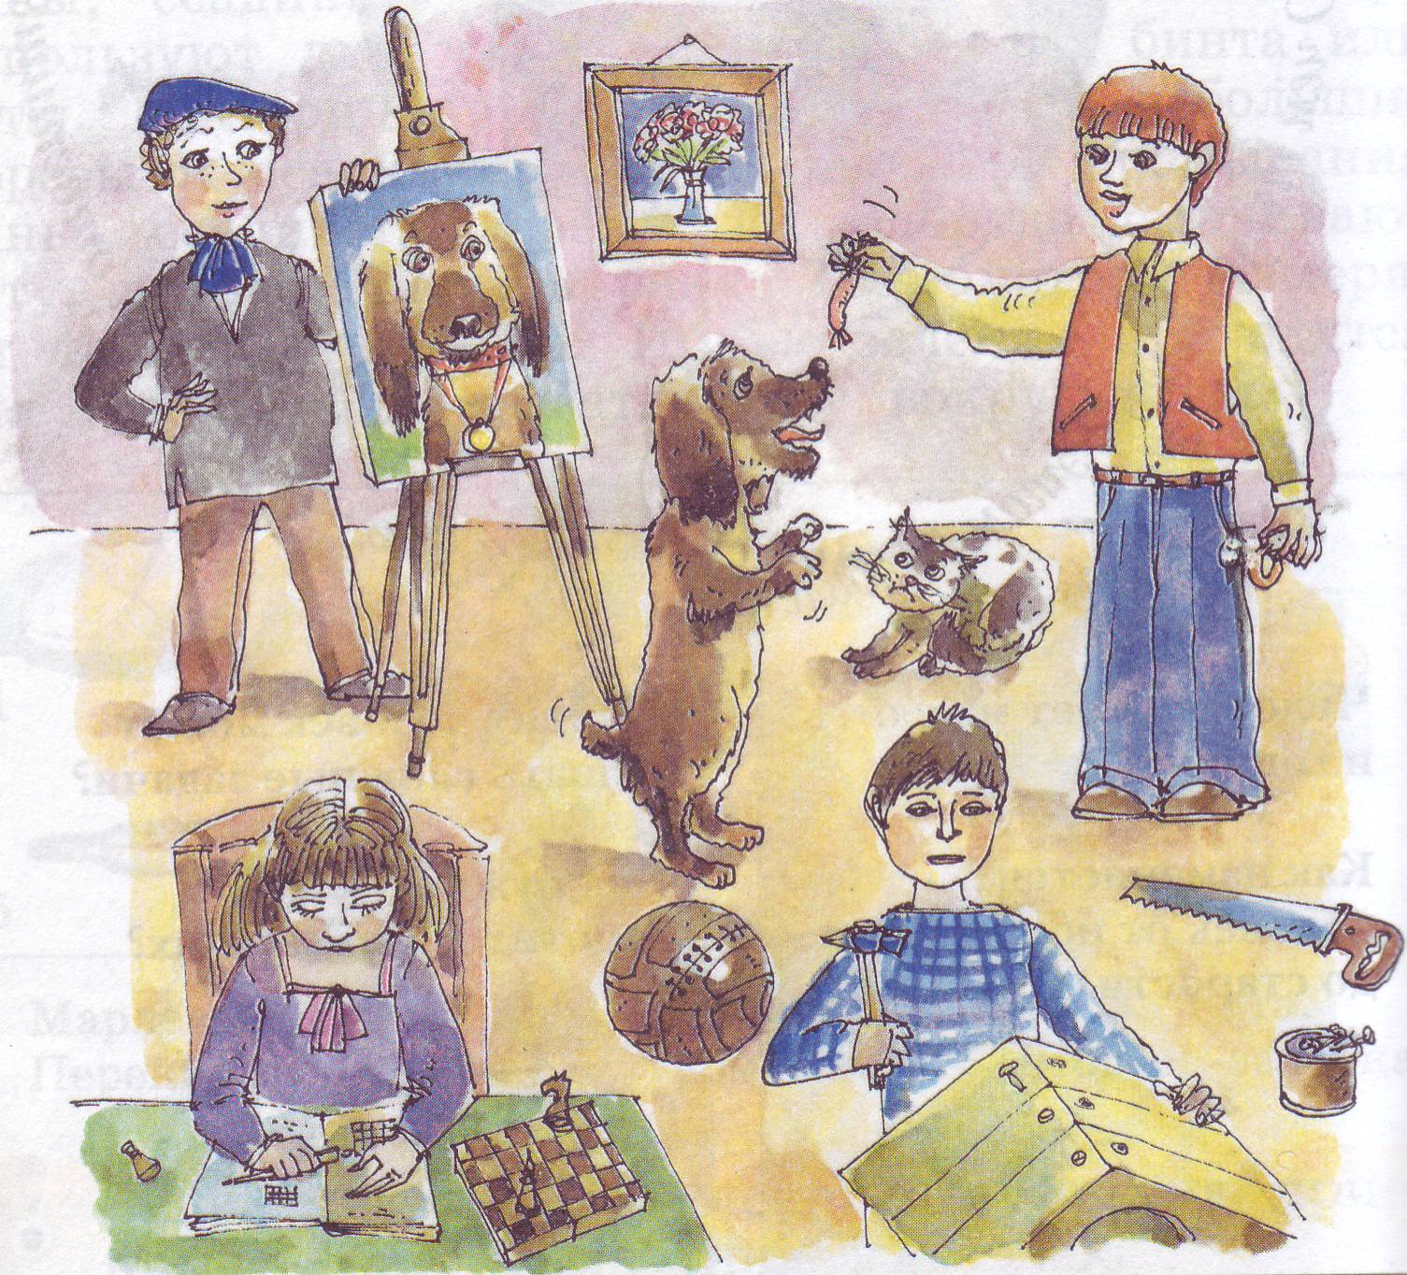
Выскажем предположения
Чем человек отличается от животных
Сверим свои высказывания с текстом. С. 91

Slide 7
Сделаем вывод:
Человек—разумное и общественное существо

Slide 8
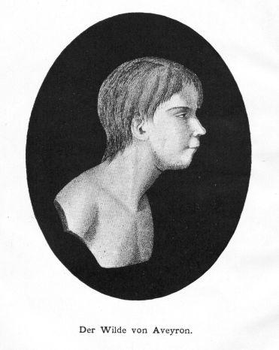
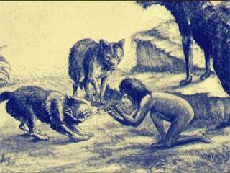
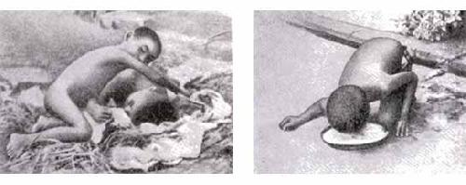
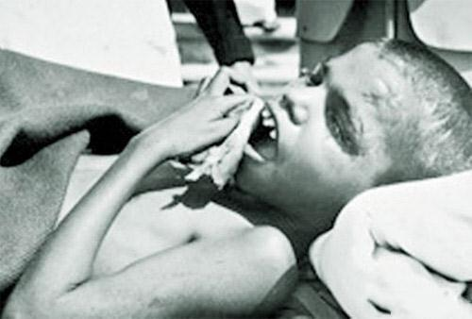
Слово экспертам

Slide 9

Сделайте вывод: почему Маугли не такой, как мы с вами?
Что его отличает от нас?
Человек всё время решает простые и сложные задачи,
преодолевает трудности, делает большие и маленькие открытия.
Всё это возможно потому, что человек умеет думать (мыслить).

Slide 10
Тебе на заметку
Знания не даются человеку от рождения.
В течение всей жизни он познаёт мир.
Благодаря истинному знанию ты будешь, гораздо смелее и
совершеннее в каждой работе, нежели без него.
Альбрехт Дюрер
Кто повторяет старое и узнает новое,
тот может быть предводителем.
Конфуций

Slide 11
Это живое существо, обладающее даром мышления и речи, способностью создавать орудия и пользоваться ими в процессе труда.
С. И. Ожегов
Только человек обладает целенаправленной
творческой деятельностью, умеет мыслить.

Slide 12

Сегодня на уроке:
Я узнал …..
Я научился…
Мне понравилось ….
Я бы хотел ….
Новые знания мне пригодятся…..

